Slide 1
基于智能手机摄像头的用户身份认证系统
答辩人：钮海洋 导 师：李 凡 时间：2023/5/24
查重结果：6.5%
评阅结果：良(A) 89 / 优(A+) 90
是否评优：否

Slide 2
毕业设计内容与任务介绍

Slide 3
毕业设计内容与任务介绍
0
题目内容
利用智能手机的内置摄像头获取用户指尖按压的视频流，并提取用户独特的心脏生物特征进行认证。
任务介绍
1、了解相关应用领域背景知识，了解国内外研究现状
2、阅读国内外文献和自学相关知识，调研常用的几种认证方式及它们的优缺点
3、提取人体心脏生物特征
4、在手机APP上实现身份认证

Slide 4
1
研究背景与现状
2
系统设计与实现
3
实验结果与结论
4
部署环境与实际应用

Slide 5
1
研究背景与现状

Slide 6



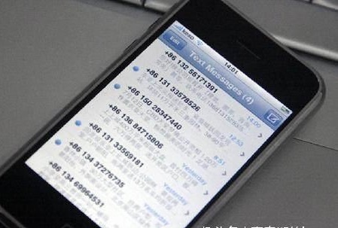
研究背景
1
移动设备和物联网设备包含私人信息和敏感信息
未经授权使用手机信息将面临被滥用的风险
联系人
银行卡信息
网购信息
短信
Notes:
随着现代科技的进步，智能手机、平板电脑这种移动设备，还有智能家居系统这种物联网设备越来越普遍，这些设备不可避免地会包含一些私人信息和敏感信息，比如通讯录、电子邮件、信用卡号码等
在这种情况下，如果这些设备没有经过授权就被访问可能会导致大量个人隐私数据和敏感信息的泄露。
所以可靠的认证方法能保护用户的隐私

Slide 7
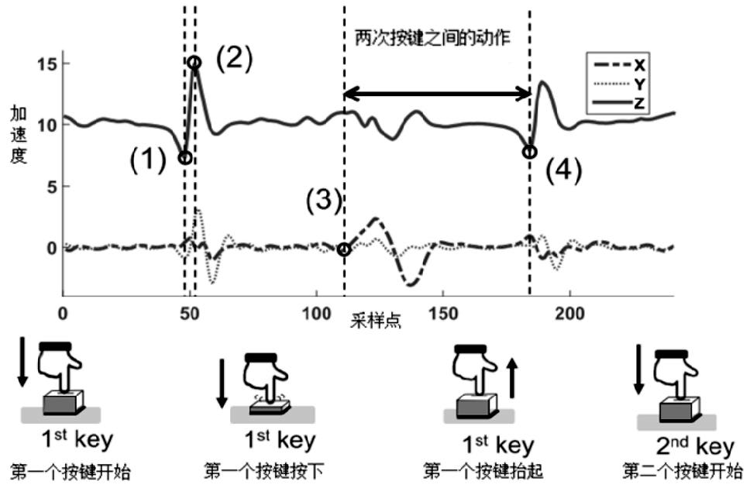
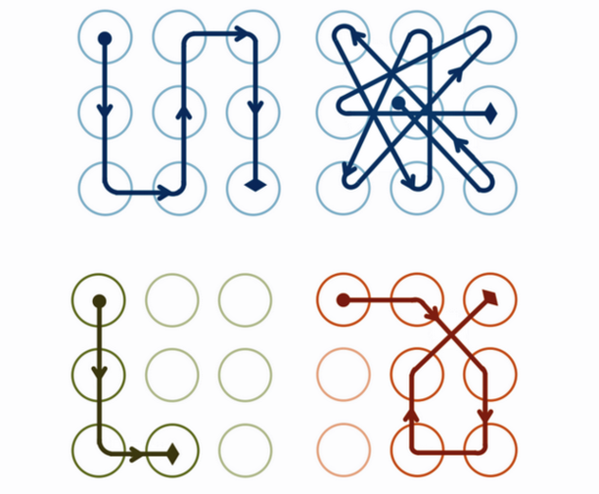
研究现状
1
传统用户认证（PIN码和图形密码）
依赖于用户记忆密码，不提取生物特征
可以通过密码测试、肩膀冲浪、屏幕污迹、神经网络预测等方式破解
Notes:
图形密码比pin码更易于记忆

Slide 8
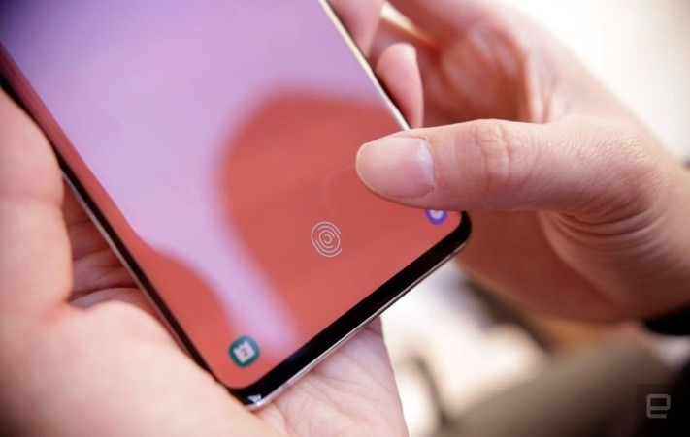
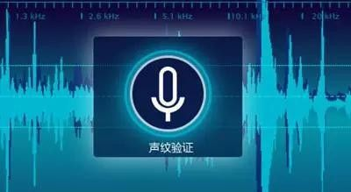
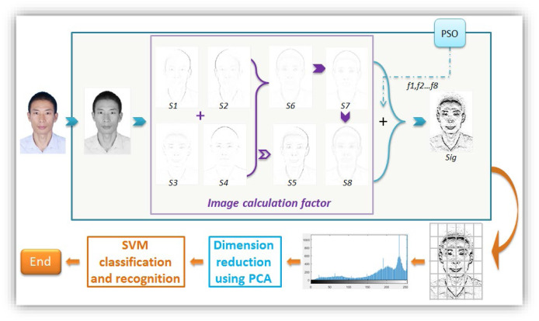
研究现状
1
基于生物特征的用户认证（指纹识别、声纹识别、人脸识别）
提取人的生物特征（如指纹、声纹、人脸特征）进行身份认证
需要额外传感器，生物特征易被盗用
Notes:
另一种是基于生物特征的识别方式
指纹识别需要特殊传感器，其他方法需要大数据、人工智能等技术支持

Slide 9
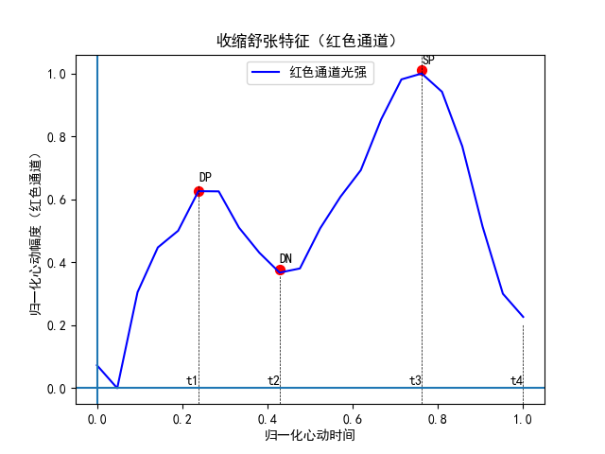

相关理论
1
心血管系统动力学
快速射血期
等容舒张期
心房收缩期
等容收缩期
心脏收缩舒张特征，$t1\sim t4$分别对应四个时期
舒张峰（DP）、重搏切迹（DN）和收缩峰（SP）
Notes:
在介绍新方法之前需要了解一下相关知识
这是通过手指按压的视频流提取出的单个心波
通过DP、DN、SP三点划分的四个周期分别对应心血管系统的四个时期

Slide 10
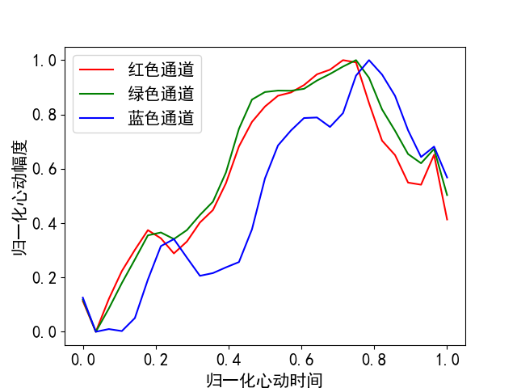
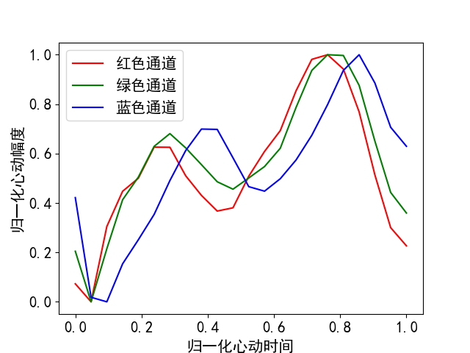
相关理论
1
每个人的心跳运动具有独特性，因此，工作重点是有效地提取心脏生物特征。从视频流提取的心波包含了独特的心脏运动特征，还包含皮肤血管特征。
摄像头捕捉心脏运动
志愿者1的三色心波
志愿者2的三色心波
Notes:
不同的两个人提取的三色心波
不同的人皮肤反射光线也不同

Slide 11
2
系统设计

Slide 12
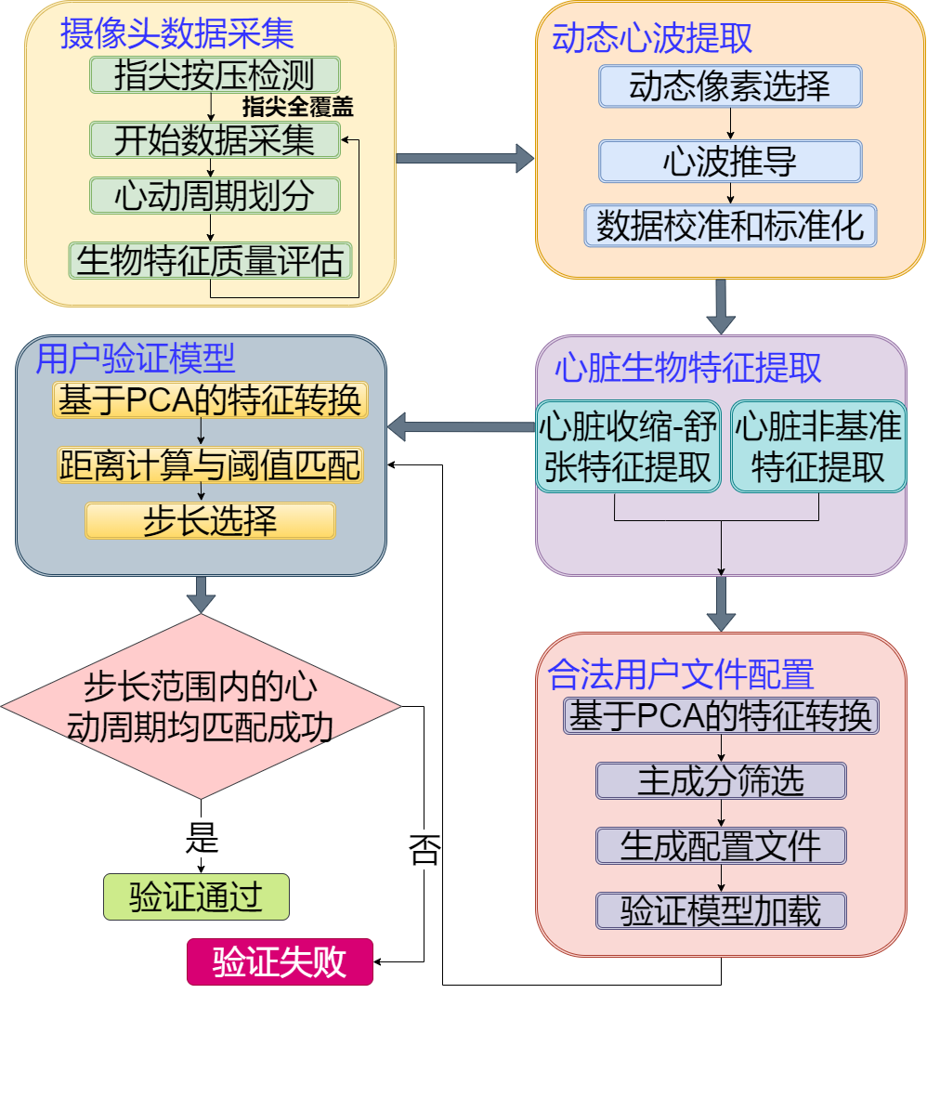
系统设计
2
系统概述
摄像头数据采集模块：指尖覆盖检测，视频质量评估
动态心波提取模块：心波提取并标准化。
心脏生物特征提取模块：收缩舒张特征和非基准特征提取
特合法用户文件配置模块：特征PCA转换，生成配置文件
用户验证模块：阈值优化与验证周期数选择

Slide 13


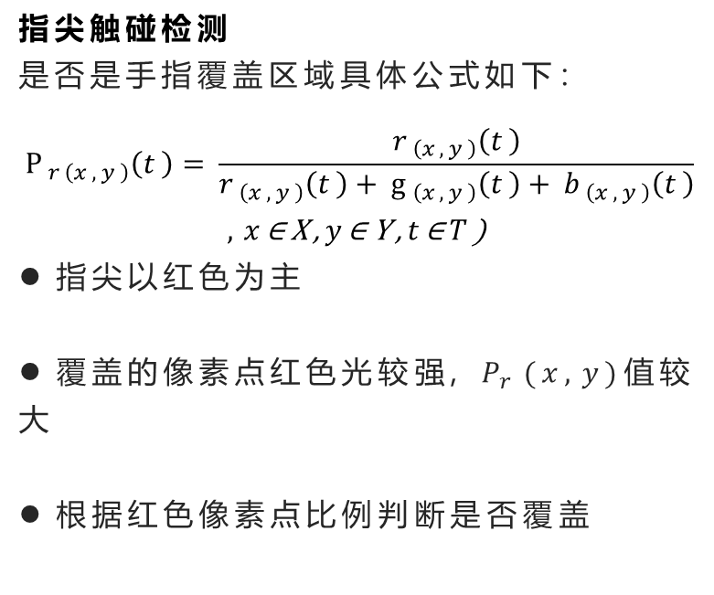
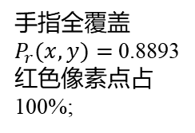
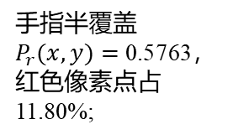
系统设计——摄像头图像获取
2
指尖触碰检测
是否是手指覆盖区域具体公式如下：
$$P_{r\left(x,y\right)}\left(t\right)=\frac{r_{\left(x,y\right)}\left(t\right)}{r_{\left(x,y\right)}\left(t\right)+g_{\left(x,y\right)}\left(t\right)+b_{\left(x,y\right)}\left(t\right)}$$
$$, x\text{∈}\text{X}\text{,}y\text{∈}\text{Y}\text{,}t\text{∈}T\text{)}$$
指尖以红色为主
覆盖的像素点红色光较强, $P_{r}⁡(x, y)值$较大
根据红色像素点比例判断是否覆盖
手指半覆盖
$P_{r}⁡(x, y)=$0.5763，
红色像素点占11.80%;
手指全覆盖
$P_{r}⁡(x, y)=$0.8893 红色像素点占100%;
Notes:
手指覆盖区域Pr值较大
超过85则认为这一帧被完全覆盖

Slide 14
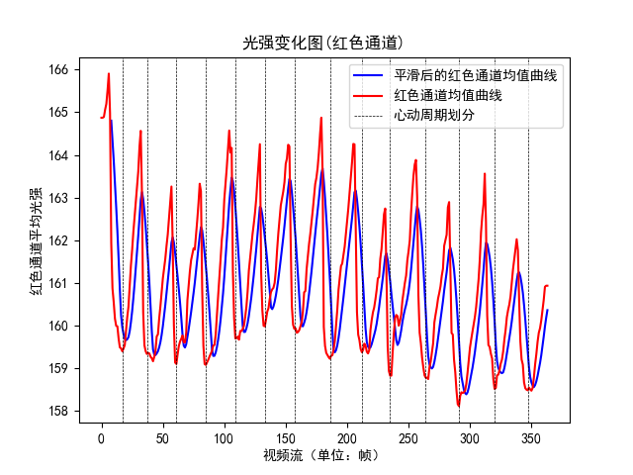
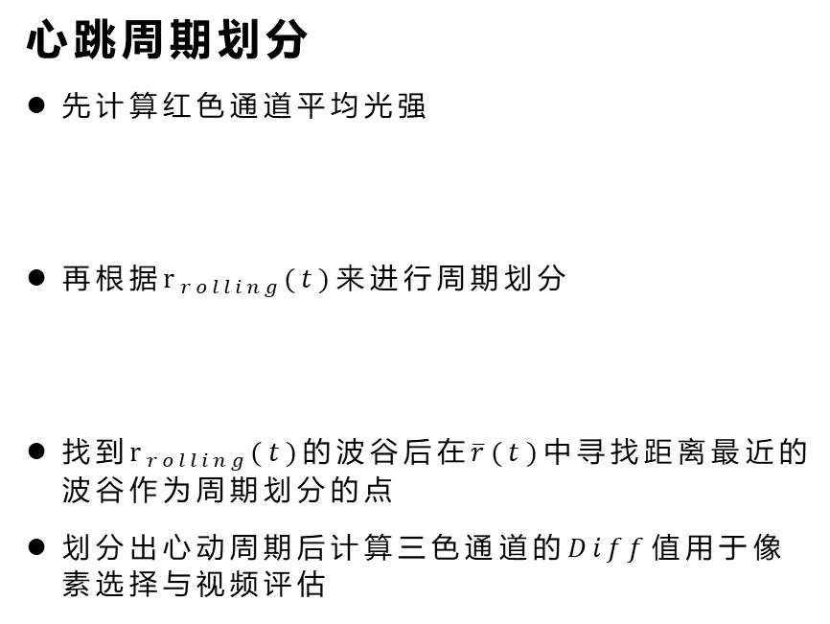
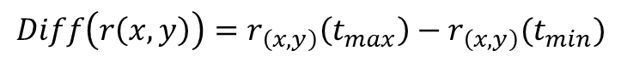

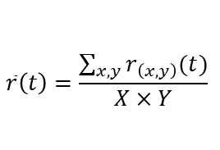
系统设计——摄像头图像获取与周期划分
2
心跳周期划分
先计算红色通道平均光强
再根据$r_{rolling}(t)$来进行周期划分
找到$r_{rolling}(t)$的波谷后在$\overline{r}(t)$中寻找距离最近的波谷作为周期划分的点
划分出心动周期后计算三色通道的$Diff$值用于像素选择与视频评估
$$\overline{r}\left(t\right)=\frac{\sum_{x,y}{r_{\left(x,y\right)}(t)}}{X×Y}$$
$$r_{rolling}\left(t\right)=\frac{\overline{r}\left(t−\frac{window}{2}\right)+⋯+\overline{r}\left(t\right)+⋯\overline{r}\left(t+\frac{window}{2}\right)}{window}$$
心跳周期划分
$$Diff\left(r\left(x,y\right)\right)=r_{\left(x,y\right)}\left(t_{max}\right)−r_{\left(x,y\right)}(t_{min})$$
Notes:
但是r_average峰谷较多，不易提取
使用该点周围区间内的均值替代
因为处理的原始图像是红色曲线，找到李蓝色波谷最近的红色波谷作为周期划分点
tMax是单个周期中振幅最大的帧
Tmin是单个周期中振幅最小的帧
DIFF为最大帧与最小帧各个像素点之差

Slide 15
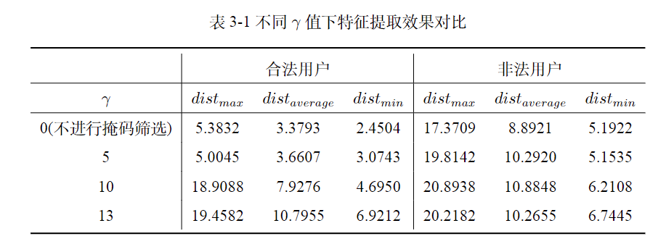
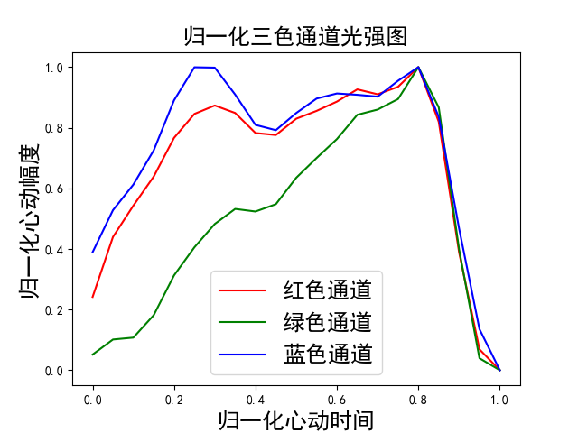
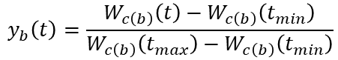
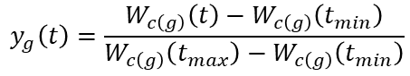
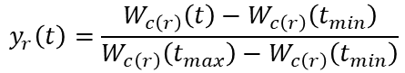
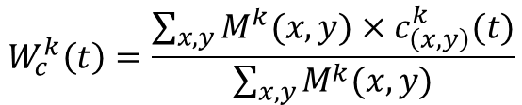
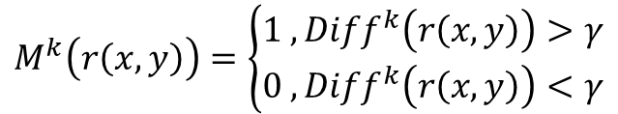
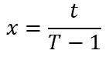
系统设计——像素动态选择
2
动态像素选择
$$M^{k}\left(r\left(x,y\right)\right)=\left\{\begin{aligned}1 ,{Diff}^{k}\left(r\left(x,y\right)\right)>γ \\ 0 ,{Diff}^{k}\left(r\left(x,y\right)\right)<γ\end{aligned}\right.$$
计算三色通道心脏测量值
$$W_{c}^{k}\left(t\right)=\frac{\sum_{x,y}{M^{k}(x,y)×c_{\left(x,y\right)}^{k}(t)}}{\sum_{x,y}{M^{k}(x,y)}}$$
数据归一化
$$y_{r}\left(t\right)=\frac{W_{c\left(r\right)}\left(t\right)−W_{c\left(r\right)}\left(t_{min}\right)}{W_{c\left(r\right)}\left(t_{max}\right)−W_{c\left(r\right)}\left(t_{min}\right)}$$
$$y_{b}\left(t\right)=\frac{W_{c\left(b\right)}\left(t\right)−W_{c\left(b\right)}\left(t_{min}\right)}{W_{c\left(b\right)}\left(t_{max}\right)−W_{c\left(b\right)}\left(t_{min}\right)}$$
$$y_{g}\left(t\right)=\frac{W_{c\left(g\right)}\left(t\right)−W_{c\left(g\right)}\left(t_{min}\right)}{W_{c\left(g\right)}\left(t_{max}\right)−W_{c\left(g\right)}\left(t_{min}\right)}$$
$$x=\frac{t}{T−1}$$
心波提取
Notes:
K表示第k个心跳周期
Gamma为0时有区分度
Gamma为5时效果较好
Gamma继续怎大效果变差
在单个心跳周期内计算筛选出的像素点的三色均值
归一化处理，最大振幅是1，最小振幅是0

Slide 16
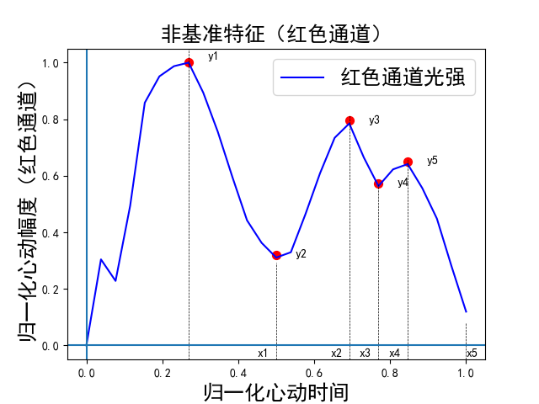
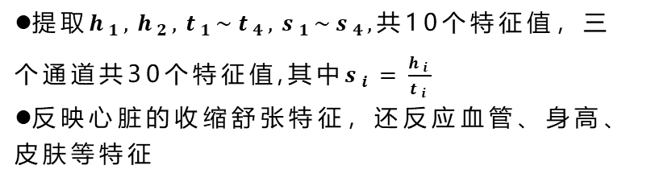
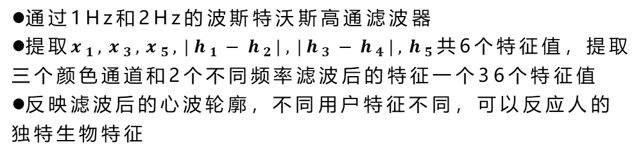
系统设计——特征提取
2
收缩舒张特征
非基准特征
舒张峰（DP）重搏切迹（DN）和收缩峰（SP）
提取$h_{1},h_{2},t_{1}\sim t_{4},s_{1}\sim s_{4},$共10个特征值，三个通道共30个特征值,其中$s_{i}=\frac{h_{i}}{t_{i}}$
反映心脏的收缩舒张特征，还反应血管、身高、皮肤等特征
通过1Hz和2Hz的波斯特沃斯高通滤波器
提取$x_{1},x_{3},x_{5},|h_{1}−h_{2}|,|h_{3}−h_{4}|,h_{5}$共6个特征值，提取三个颜色通道和2个不同频率滤波后的特征一个36个特征值
反映滤波后的心波轮廓，不同用户特征不同，可以反应人的独特生物特征
Notes:
心梗或者血管硬化的人DP峰会明显，所以包含血管特征
特征不明显的定点提取
两个特征一共66维

Slide 17
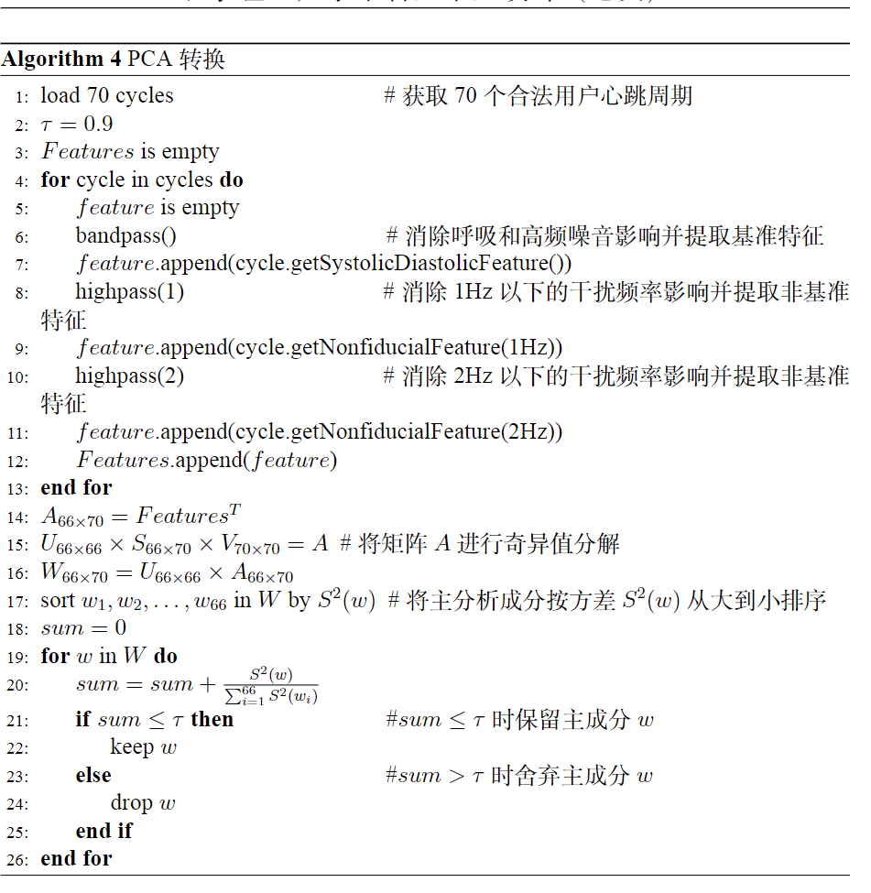
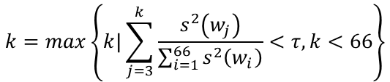
系统设计——用户验证模型
2
PCA转换
提取70个心波，一个心波提取66个特征，样本按列向量排列组成矩阵A，对A进行SVD分解
使用矩阵U进行PCA转换，选择前k个归一化方差之和小于0.9的主分析成分进行降维处理
后续验证时心波也进行相同特征转换
$$A_{66×70}=U_{66×66}×S_{66×70}×V_{70×70}$$
$$k=max\left\{k|\sum_{j=3}^{k}{\frac{s^{2}\left(w_{j}\right)}{\sum_{i=1}^{66}{s^{2}\left(w_{i}\right)}}}<τ,k<66\right\}$$
Notes:
将原有特征映射到不相关的新空间并降维

Slide 18
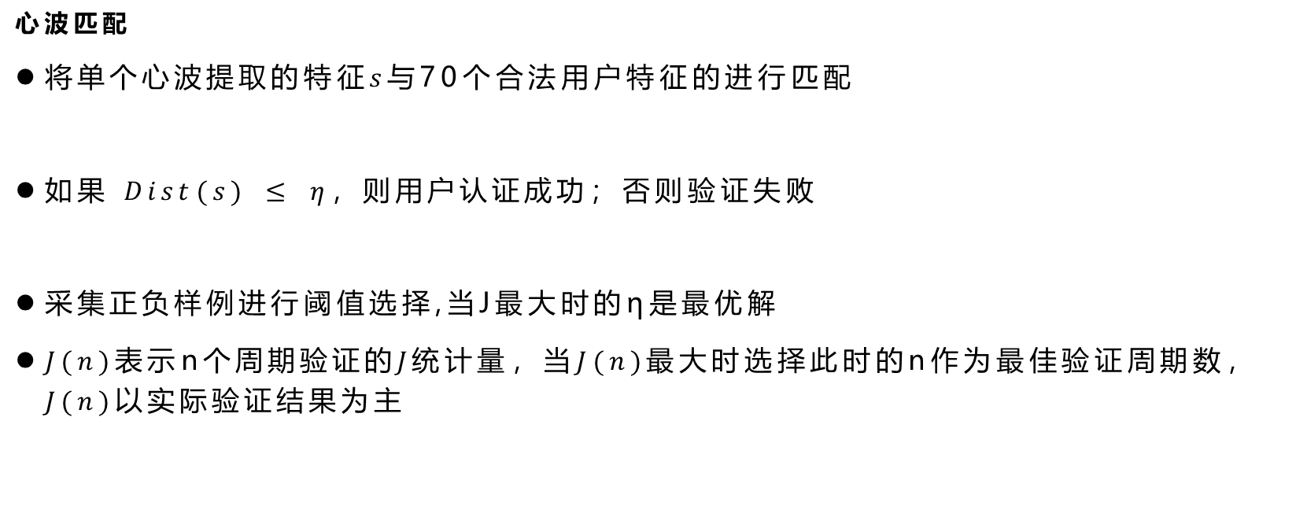
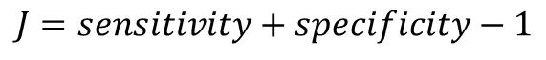
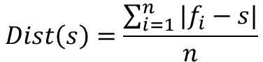
系统设计——用户验证模型
2
心波匹配
将单个心波提取的特征$s$与70个合法用户特征的进行匹配
如果 $Dist(s) ≤ η$，则用户认证成功；否则验证失败
采集正负样例进行阈值选择,当J最大时的η是最优解
$J(n)表示$n个周期验证的$J统计量$，当$J(n)$最大时选择此时的n作为最佳验证周期数，$J(n)$以实际验证结果为主
$$Dist\left(s\right)=\frac{\sum_{i=1}^{n}{|f_{i}−s|}}{n}$$
$$J=sensitivity+specificity−1$$
Notes:
主要问题是如何选择eta
Sens是合法用户认证成功概率
Spec是非法用户拒绝概率
J（n）是n个周期的J统计量

Slide 19
3
实验结果与结论

Slide 20
实验设计
3
合法用户数据采集
阈值优化
影响因素
评价指标
01
02
03
04
采集合法用户70个心波生成配置文件
合法用户约20秒的心波
其他4名志愿者约20秒的心波
选择效果最优的阈值
不同帧率
不同分辨率
不同心跳周期数
不同手指
TPR
TNR
FPR
FNR
Notes:
实验设备
智能手机后置摄像头
主要心脏数据集
5 名参与者（三男两女）
每人13个原始数据
影响数据集的因素
不同心脏周期数
不同手指
不同指尖按压位置
不同情绪状态
不同相机帧率
不同分辨率
评价指标
TPR、FPR、BAC、ROC、AUC

Slide 21
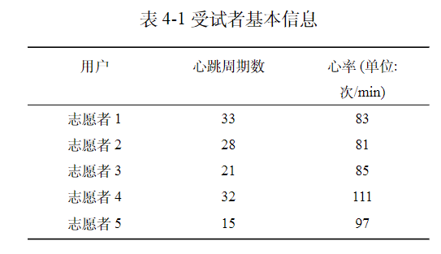
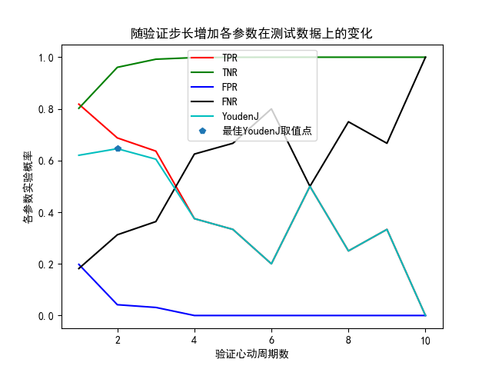
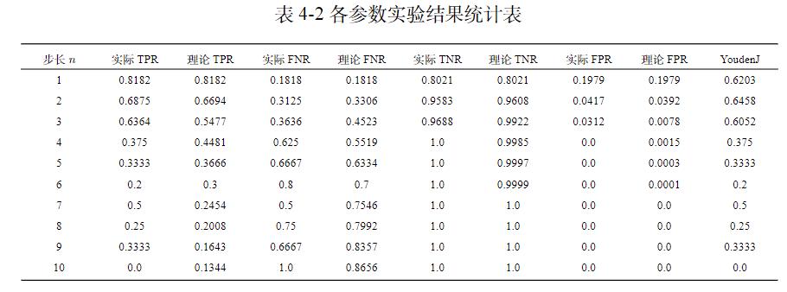
实验结果
3
30fps720p
各个评价指标随验证周期数的变化
Notes:
志愿者1为合法用户
实际效果比理论效果好，异常心波出现集中

Slide 22
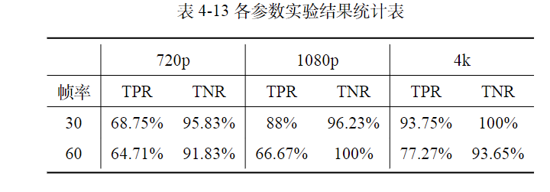
实验结果
3
识别准确率分析
不同帧率与分辨率下准确率对比
低帧率可兼容高帧率，帧率对性能无影响，分辨率对性能影响较大，分辨率越高准确率越好。

Slide 23
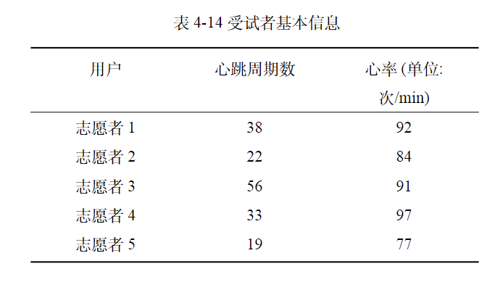
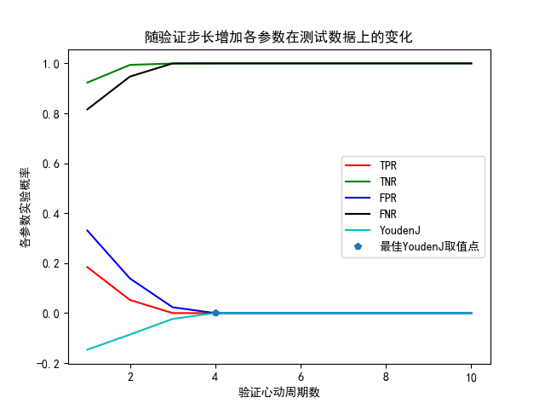
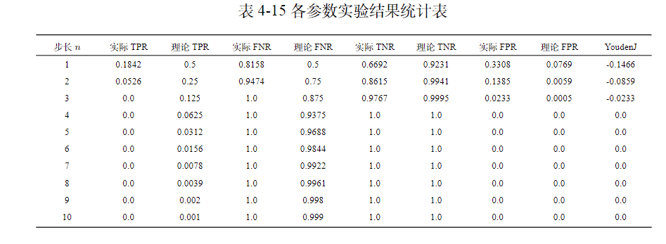
实验结果
3
食指配置中指测试（30fps1080p）
各个评价指标随验证周期数的变化

Slide 24
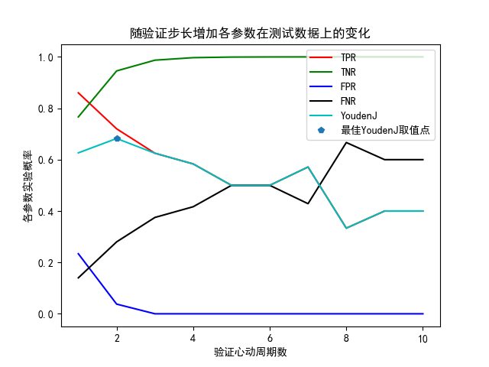
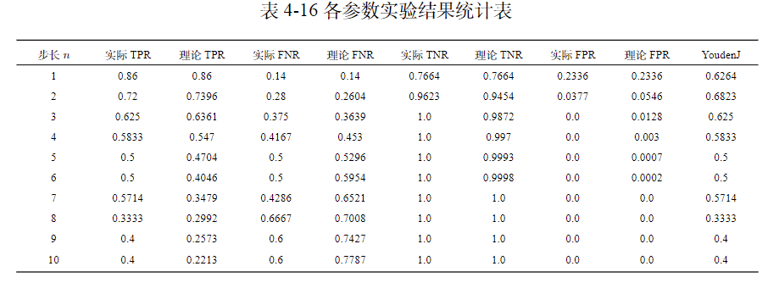
实验结果
3
中指配置食指测试（30fps1080p）
效果不如预期，不同手指不具备指兼容性
各个评价指标随验证周期数的变化

Slide 25
结论
3
创新点
可行性
对比传统认证方法而言，可以提取生物特性，不需要记忆。
对比其他基于生物特征的识别方法而言，实现的硬件要求低，不需要特殊传感器，心脏特征盗取较为困难。
该方法在较低的帧率和分辨率下具有较好的效果，硬件条件大多数设备均能满足。对内存的占用和能耗开销较小，是一个轻量级的系统。

Slide 26
未来工作
4
验证时间长
心脏特征有被窃取风险
优化系统，减少验证的周期数和视频处理时间。
改换光源，让光源不易复现，增加验证环境的复杂度
实验人群小
测试人群为健康青年
深入到大规模人群进行研究。
具有心脏疾病和其他年龄段的人群是否适用，需要未来的继续研究。

Slide 27
4
部署环境与实际应用

Slide 28
部署环境
4
本文的主要功能在python上实现，采用服务器-客户端的模式完成用户认证的应用，手机端采集数据并上传，服务器完成分析返回结果。系统实施步骤如下：
第一步，采集70个合法用户心波进行配置文件的生成
第二步，采集合法用户和非法用户的数据作为正负样例阈值优化和周期选择。
第三步，开启服务器，接收手机端采集的视频分析并返回结果
Python版本：3.10.4
使用的python主要相关库：pytorch,numpy,pandas,cv2
Android端使用语言：Kotlin
Android SDK版本：30(API:30 Android11.0(R))
使用的Android主要框架：Jetpack的CameraX

Slide 29
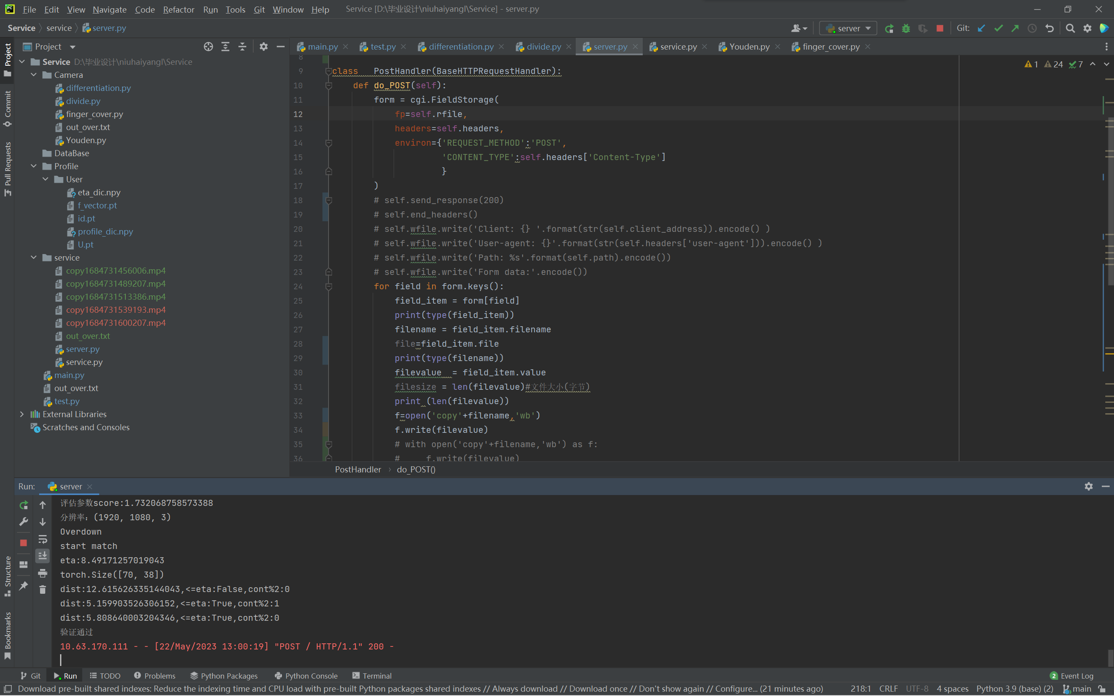
实际应用
4
开启服务器，接收客户端消息并处理返回

Slide 30
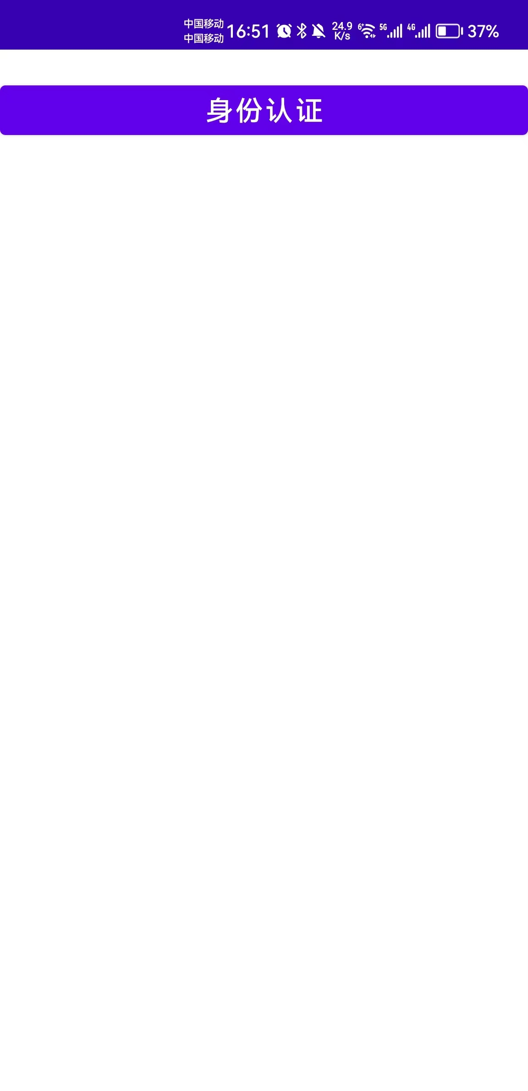
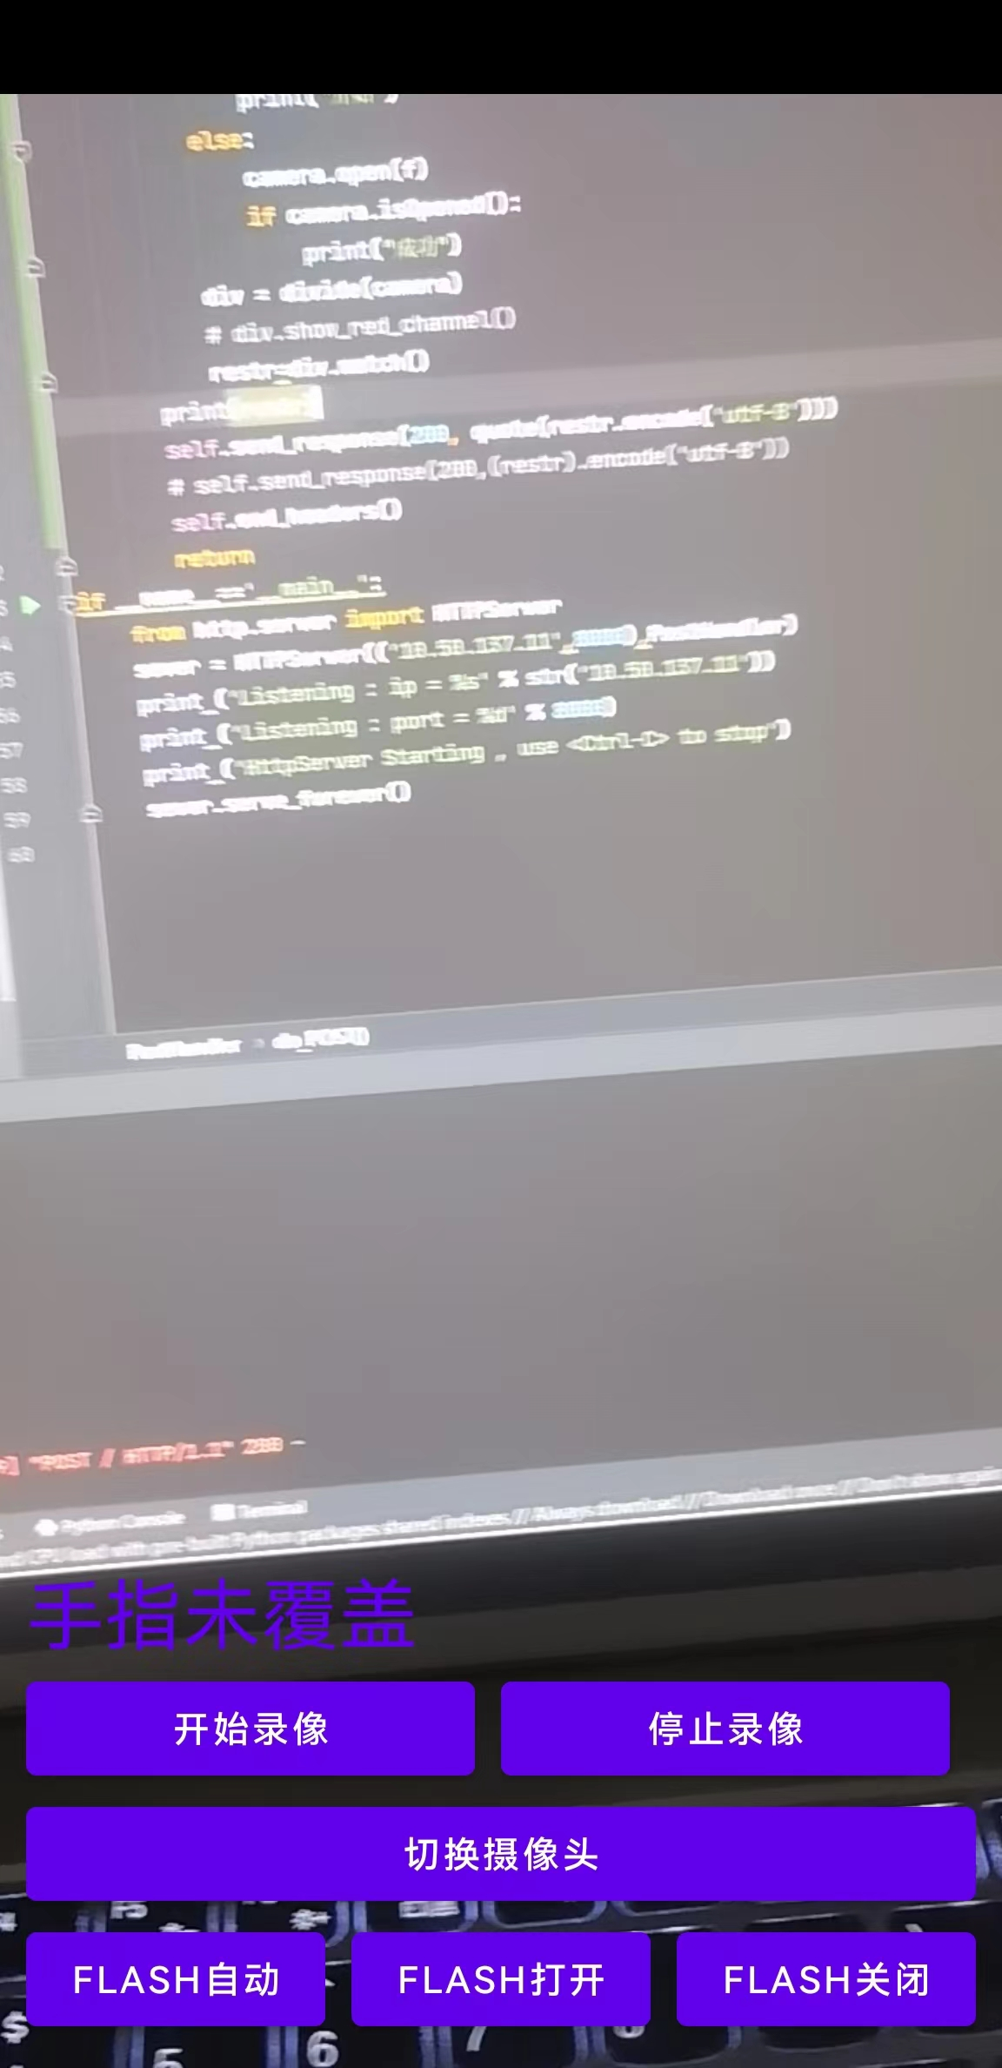
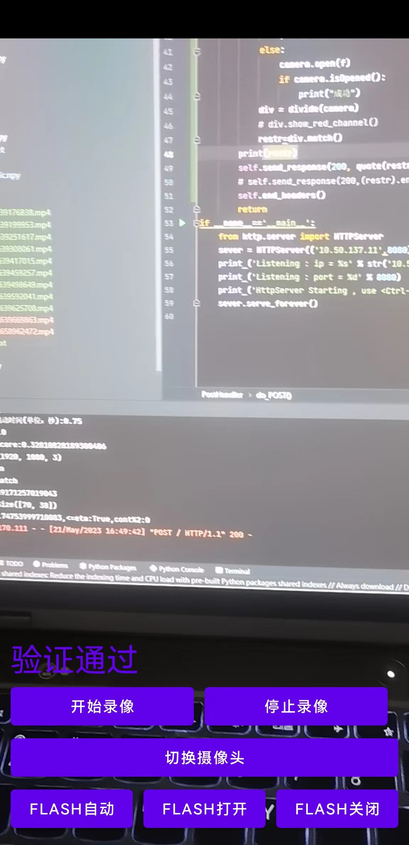
实际应用
4
客户端APP点击身份认证进入验证，点击开始录像采集指尖按压视频，点击停止录像结束采集并上传服务器等待结果

Slide 31
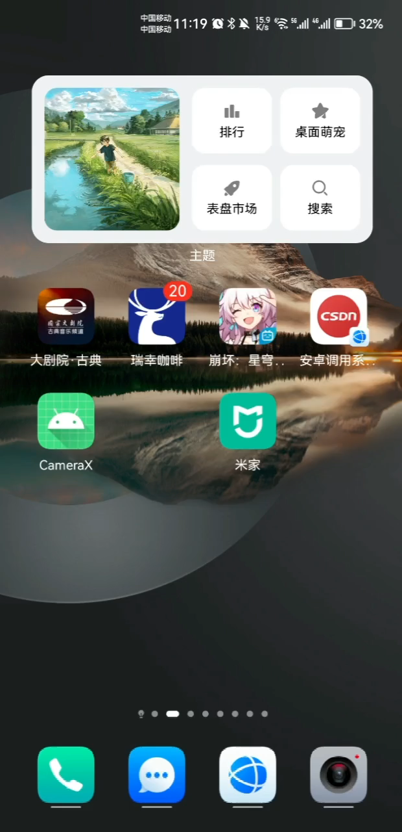

实际应用
4

Slide 32
谢谢观看
敬请各位老师批评指正
答辩人：钮海洋
导 师：李 凡

